Slide 1
Комитет по инвестиционным банковским продуктам
Разработка новой редакции Стандартной документации

Slide 3
Пять лет развития законодательства
2015
Поправки в ГК РФ (общая часть обязательственного права, 42-ФЗ)
2018
Поправки в ГК РФ (финансовые сделки, 212-ФЗ)
Закон о синдицированном кредите (486-ФЗ)
Фабрика проектного финансирования
Поправки в Закон о долевом строительстве (151-ФЗ)
2019
(Постановление № 158)

Slide 4
Закон №214-ФЗ об участии в
долевом строительстве
Федеральный закон от 30.12.2004 № 214-ФЗ «Об участии в долевом строительстве многоквартирных домов и иных объектов недвижимости и о внесении изменений в некоторые законодательные акты Российской Федерации»:
Новый модель привлечения средств граждан в проекты жилищного строительства с использованием счетов эскроу
Банковский кредит – главный источник финансирования строительства, наряду со средствами застройщика
Прямое указание на возможность использования синдицированного кредита при кредитовании застройщиков (ч. 1.1-1 ст. 15.4 Закона № 214-ФЗ)
19 сентября 2019 года

Slide 5
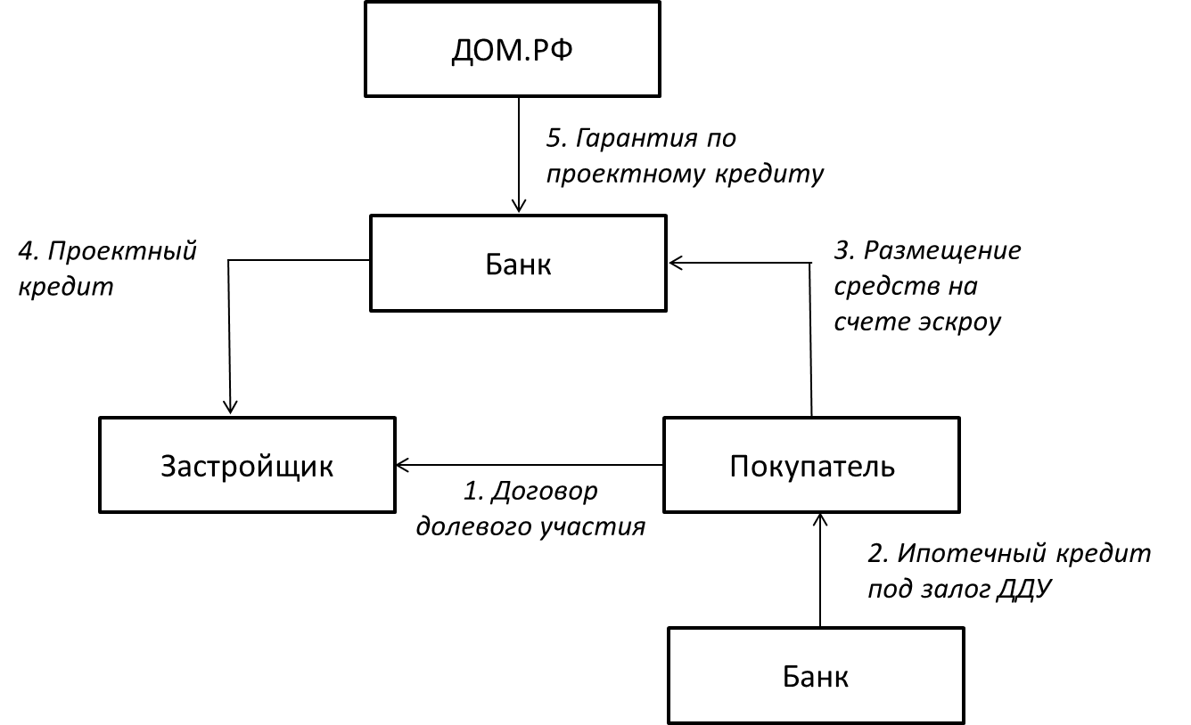
Новая модель
финансирования застройщиков
2а
19 сентября 2019 года

Slide 6
Прогнозные объемы кредитования застройщиков
2019
2020
2021
2022
2023
7,1 трлн руб.
400 млрд руб.
Статистика Банка России на 26.08.2019:
Заключено договоров 315 шт.
Объем кредитов 306 млрд руб.
Открыто счетов эскроу 10,1 тыс. шт.
Остатки на счетах эскроу 30,2 млрд руб.

Slide 7
Направления доработки документации
Общие вопросы
Специальные вопросы
Фабрика проектного финансирования
Кредитование застройщиков

Slide 8
Банковские комиссии

Slide 9
Плата за кредит: Закон 42-ФЗ, июнь 2015
П. 3 ст. 310 ГК РФ плата за отказ от исполнения (изменение условий) обязательства – Комиссия за досрочный возврат кредита
П. 2 ст. 429.3 ГК РФ плата по опционному договору – Комиссия за поддержание лимита кредитной линии
Ст. 406.1 ГК РФ возмещение потерь – tax gross up

Slide 10
Кредитный договор: Закон 212-ФЗ, июнь 2018
Статья 819 ГК РФ
По кредитному договору банк или иная кредитная организация (кредитор) обязуются предоставить денежные средства (кредит) заемщику в размере и на условиях, предусмотренных договором, а заемщик обязуется возвратить полученную денежную сумму и уплатить проценты за пользование ею, а также предусмотренные кредитным договором иные платежи, в том числе связанные с предоставлением кредита.

Slide 11
Изменение ГК и «старая» позиция ВАС РФ
Информационное письмо ВАС РФ от 13.09.2011 № 147 (п. 4)
«Комиссии подлежат оценке судом на предмет того, взимаются ли они за совершение банком действий, которые являются самостоятельной услугой, создающей для заемщика какое-либо дополнительное благо или иной полезный эффект.
Комиссии, предусмотренные за стандартные действия, без совершения которых банк не смог бы заключить и исполнить кредитный договор, являются ничтожными».

Slide 12
Изменение ГК и «старая» позиция ВАС РФ - 2
Расширительное толкование ГК РФ
Изменение п.1 ст. 819 ГК РФ направлено на преодоление позиции ВАС РФ
В п. 1 ст. 819 ГК РФ называются платежи, связанные с предоставлением кредита (комиссия за выдачу кредита), ранее запрещенные ВАС РФ
Ограничительное толкование ГК РФ
Изменение п.1 ст. 819 ГК РФ направлено на закрепление позиции ВАС РФ
В кредитном договоре возможны условия, которые могут быть квалифицированы в качестве отдельной услуги (блага или эффекты для заемщика)

Slide 13
Комиссия за досрочный возврат кредита
Комиссия за досрочный возврат кредита признана судом незаконной (п.4 Обзора судебной практики ВАС от 13.09.2011 № 146)
Плата в случае одностороннего отказа от исполнения обязательства (в предпринимательских сделках) (п. 3 ст. 310 ГК РФ) (п. 15-16 Постановления Пленума № 54)
Сохраняется риск судебного контроля за размером данной платы

Slide 14
Подходы к доработке стандартной докуменации
Формально-юридический
Финансово-казначейский

Slide 15
Правила НФА
Приложение к Правилам СРО НФА:
«Варианты формулировок по компенсации ALM-рисков и/или взимании платы за их принятие для использования в кредитной документации

Slide 16
9 вариантов условия о плате при досрочном возврате
Размер платы определяет Кредитор в момент досрочного погашения
В договоре установлена формула расчета размера платы а основе наблюдаемых рыночных индикаторов
Размер платы определяется с использованием фиксированного значения ставки в процентах годовых на остаточный срок кредита
Размер платы определяется с использованием фиксированного процента от суммы досрочного возврата
Дополнительно к любому варианту установления платы за досрочный возврат в договоре могут быть установлены периоды запрета на досрочное погашения
Итоговые формулировки различаются при фиксированной и плавающей процентных ставках

